Slide 1
Aplicativo móvel que auxilia pessoas com deficiência visual no deslocamento de ambientes internos
Aluno(a): Guilherme Barth
Orientador: Dalton Solano dos Reis

Slide 2
Roteiro
Introdução
Objetivos
Fundamentação teórica
Trabalhos Correlatos
Requisitos
Especificação
Implementação
Análise de Resultados
Conclusões e Sugestões

Slide 3
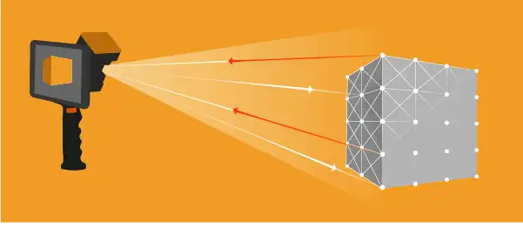
Introdução
“Para as pessoas sem deficiência, a tecnologia torna as coisas mais fáceis. Para as pessoas com deficiência, a tecnologia torna as coisas possíveis.” SILVA, 2019.
Laser de plataforma: elevada frequência de repetição
Tempo de retorno do laser: é a distância

Slide 4
Objetivo geral
Disponibilizar um aplicativo na plataforma iOS que auxilia pessoas com deficiência visual a identificar objetos durante o seu deslocamento utilizando o LiDAR e o ML Kit

Slide 5
Objetivos específicos
Avaliar se a medida de distância em que o objeto se encontra do dispositivo móvel é coerente com a realidade
Fazer a interação do usuário com o aplicativo por comandos de voz

Slide 6
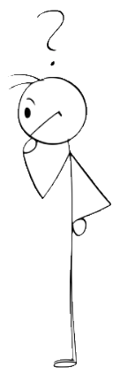
Fundamentação Teórica
Room Plan
ML Kit
Speech to Text e Text to Speech

Slide 7
Room Plan
Fortemente utilizado para ambientes internos
Possui o auxílio de Machine Learnings como o RealityKit
Simula e renderiza conteúdo 3D para os apps de realidade aumentada
Portas, aberturas, janelas, paredes e objetos

Slide 8
ML Kit
SDK que permite utilizar várias ferramentas
Reconhecimento de textos
Reconhecimento facial
Detecção de malha de rosto
Reconhecimento de tinta digital
Detecção e rastreamento de objetos

Slide 9
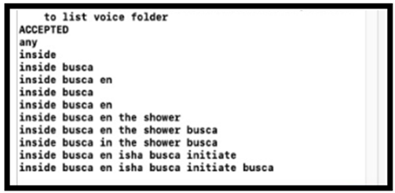
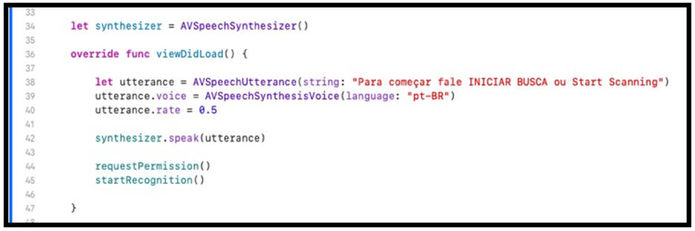
Speech to Text
Text to Speech
AVFoundation - TTS
Speech - STT

Slide 10
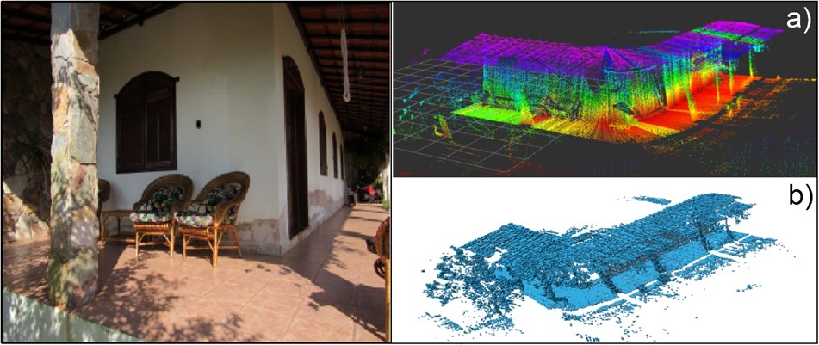
Rossi, Freitas e Reis (2019)
Protótipo robótico
Sensoriamento em 3D: sensor LiDAR
Mapeamento: ambientes simulados e reais

Slide 11
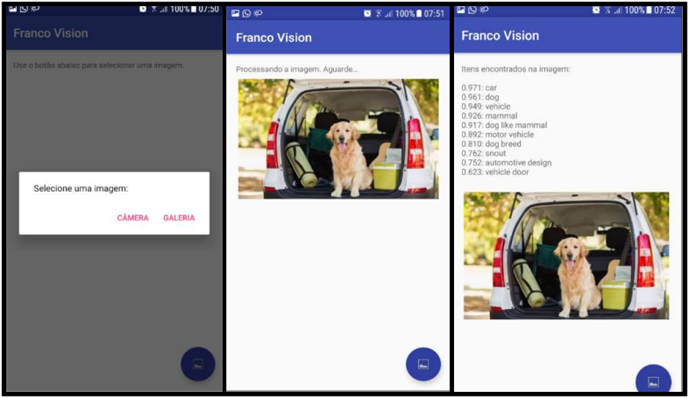
Franco (2018)
Instruir usuários com deficiência visual
Aplicativo de reconhecimento de objetos
Cloud Text-to-Speech
API Cloud Vision

Slide 12
Pereira (2022)
Comparar mapas de suscetibilidade a deslizamentos
Algoritmo de aprendizado de máquina floresta aleatória
Random Forest
LiDAR e VANT

Slide 13
Requisitos Funcionais
Informar ao usuário quando há um novo obstáculo no visor da câmera
Permitir interação vocal
Criar uma planta em 3D do ambiente escaneado
Permitir exportar o modelo 3D do ambiente

Slide 14
Requisitos Não Funcionais
A detecção principal de objetos deve ser feita com a framework Room Plan, quando não for possível, deve utilizar o ML Kit
Ao detectar um obstáculo, o aplicativo deve informar qual é o objeto encontrado

Slide 15
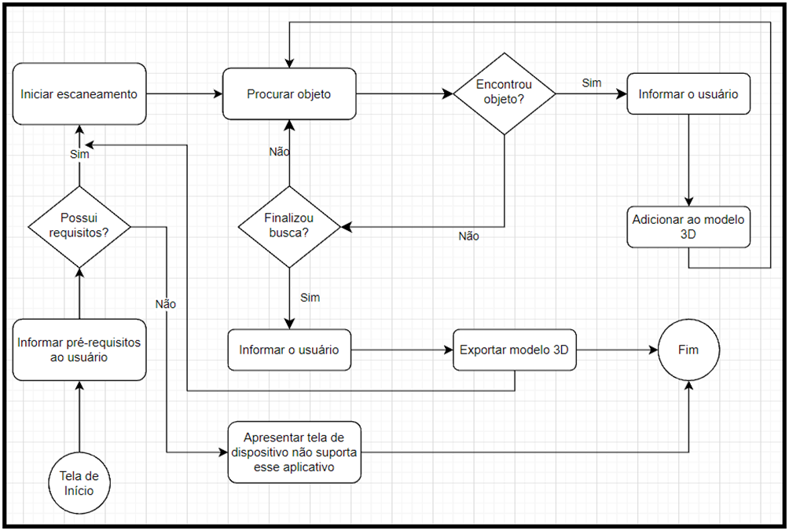

Slide 16
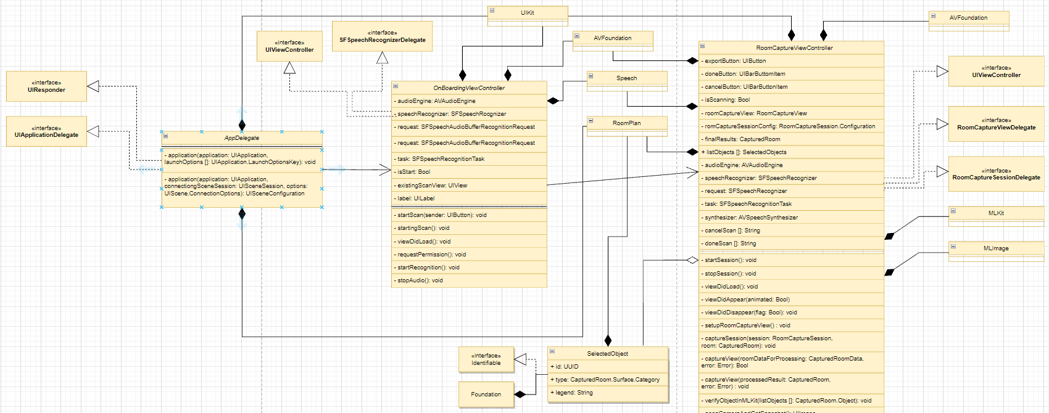
DC - Visão Geral
8 - Interfaces
8 - Bibliotecas
4 - Classes

Slide 17
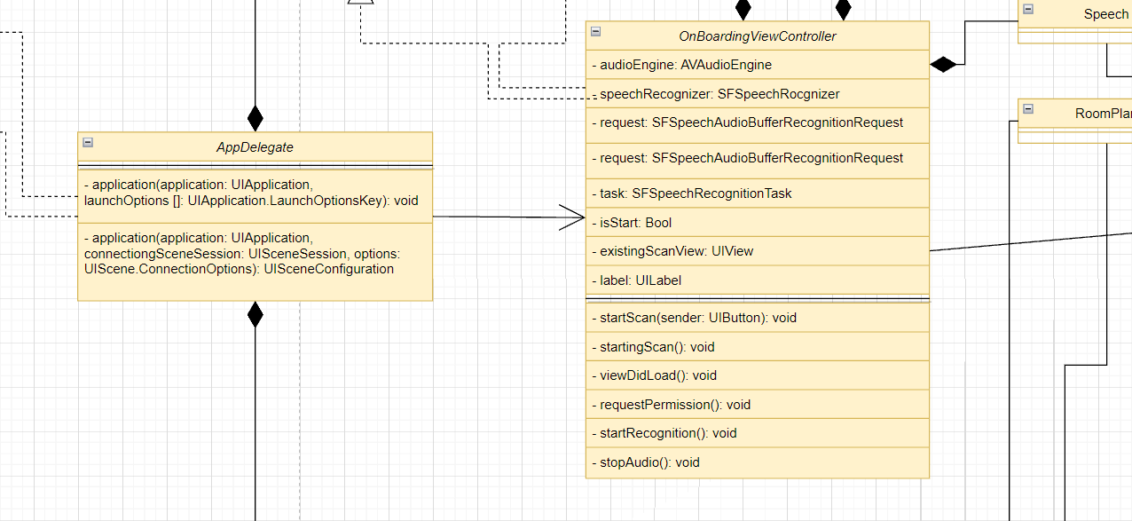
OnBoardingView

Slide 18
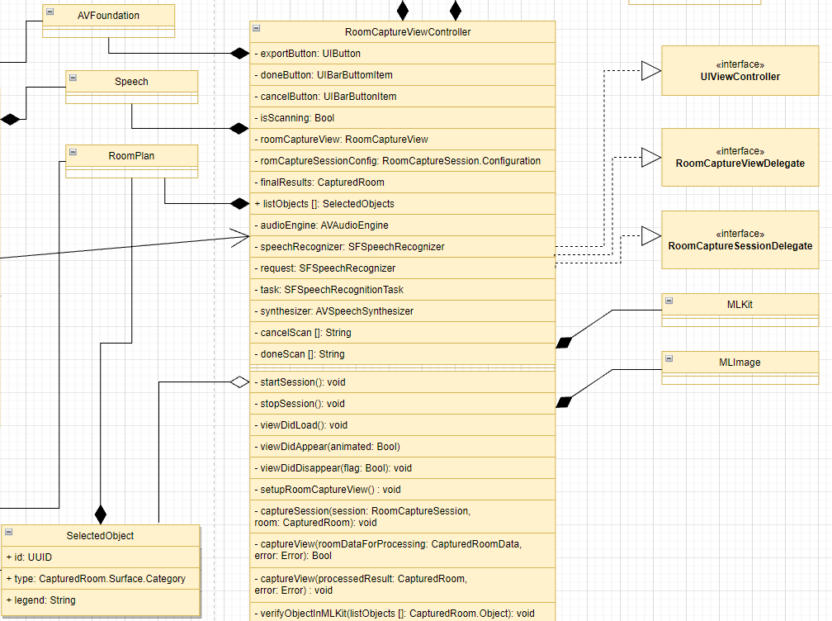

Slide 19
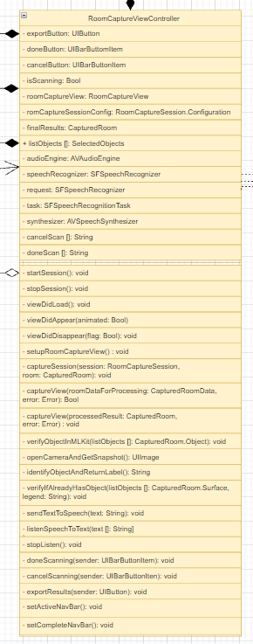
Hardware
iPhone 13 Pro
MacBook Pro
i3 Intel 2.33 Ghz

Slide 20
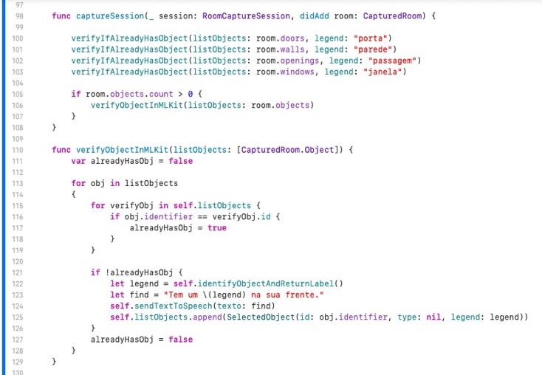

Slide 21
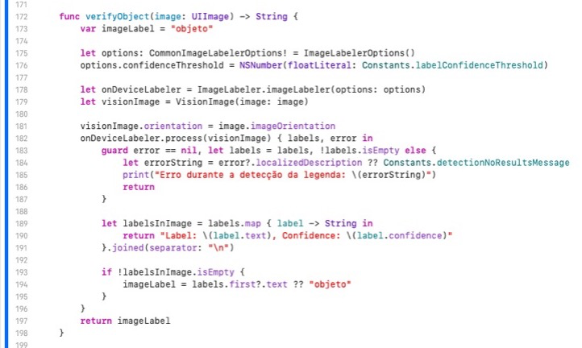

Slide 22
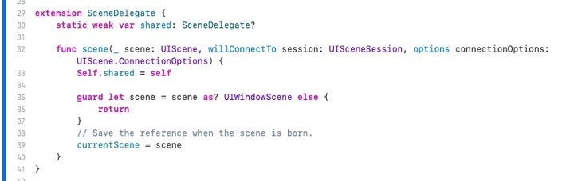
SceneDelegate
Criado extensão: wear var shared
Evento de scene: willConnectTo

Slide 23
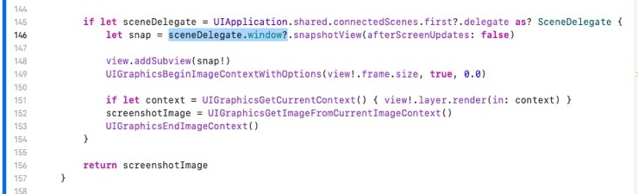
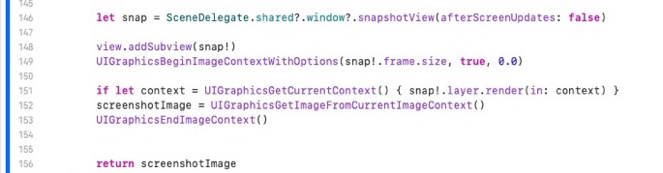

Slide 24
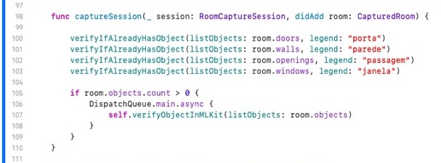
Captura de tela
Scene Delegate
Window
UIView
UIImage

Slide 25
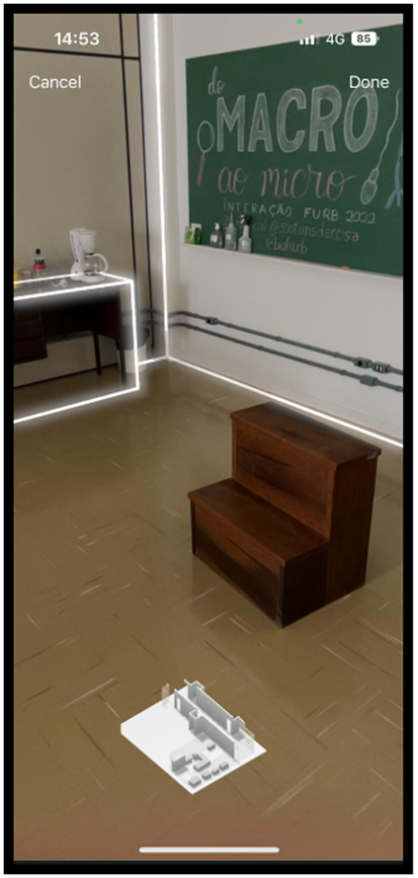
Análise dos Resultados
Objetos: escaneados com sucesso
Semelhante ao API Cloud Vision - Franco (2018)
Diferente de Rossi, Freitas e Reis (2019)

Slide 26
Conclusões
Informar o usuário que há um obstáculo no seu campo de visão e que ele está próximo
Comunicação do aplicativo com o usuário por comandos de voz
Determinar a distância do objeto

Slide 27
Sugestões
Novas funcionalidades para o Modelo 3D: localização indoor utilizando Beacons
Melhorar a utilização do LiDAR: trazer a localização exata do objeto
Adaptação do reconhecimento de voz: permitir comunicação nativa

Slide 28
Apresentação da Implementação

